Slide 1
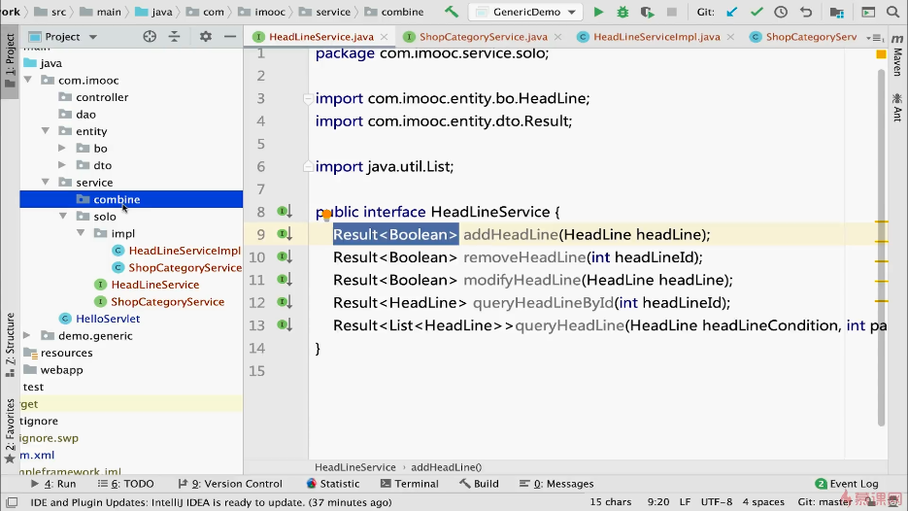
面向接口编程，增长程序的可扩展性

Slide 2
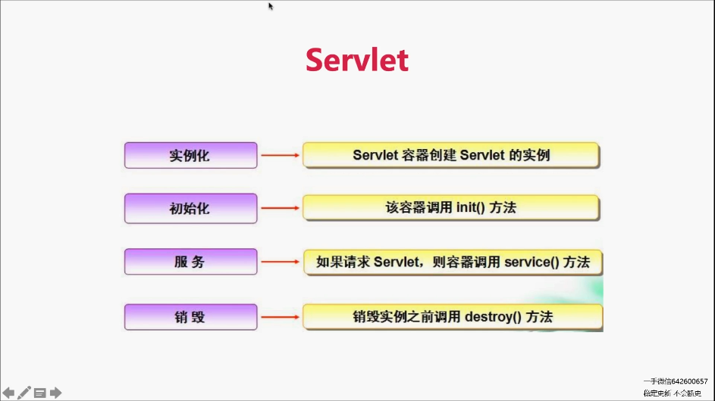
不能独立运行，要依赖于类似tomcat的服务容器

Slide 3
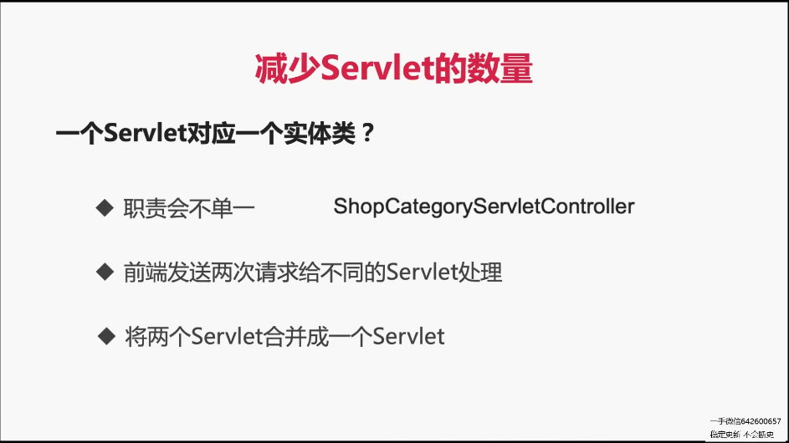

Slide 4
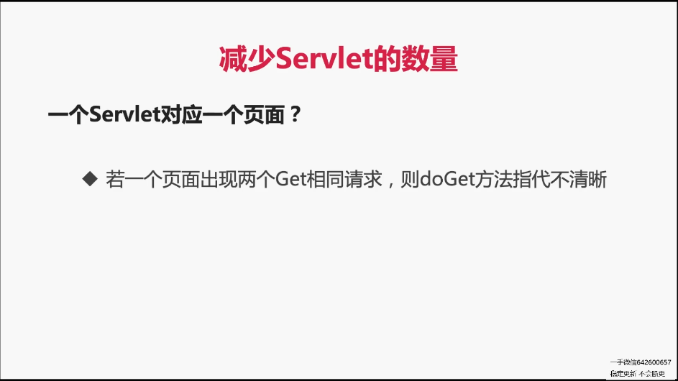

Slide 5
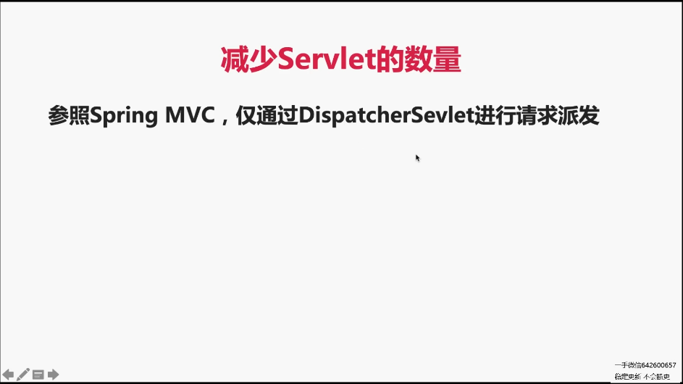
一个请求一个servlet不太现实

Slide 6
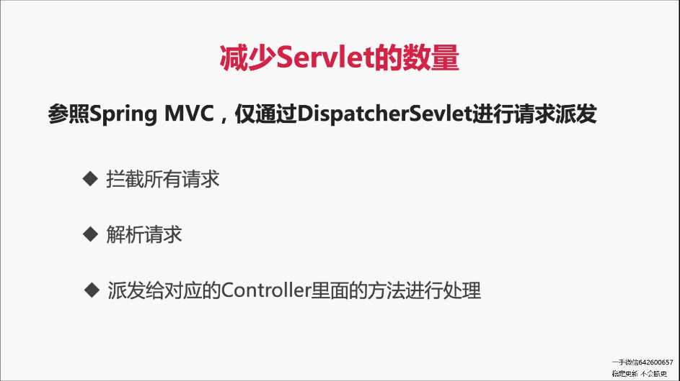

Slide 7
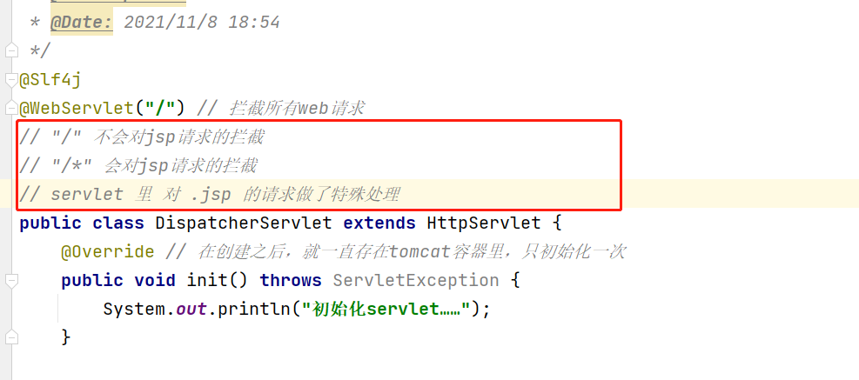

Slide 8
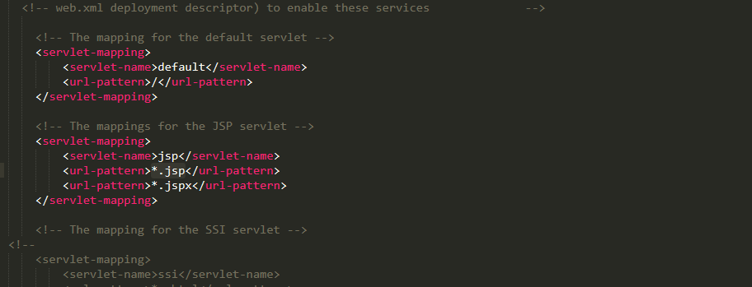
Tomcat conf/web.xml 里 对 .jsp 的请求做了特殊处理

Slide 9
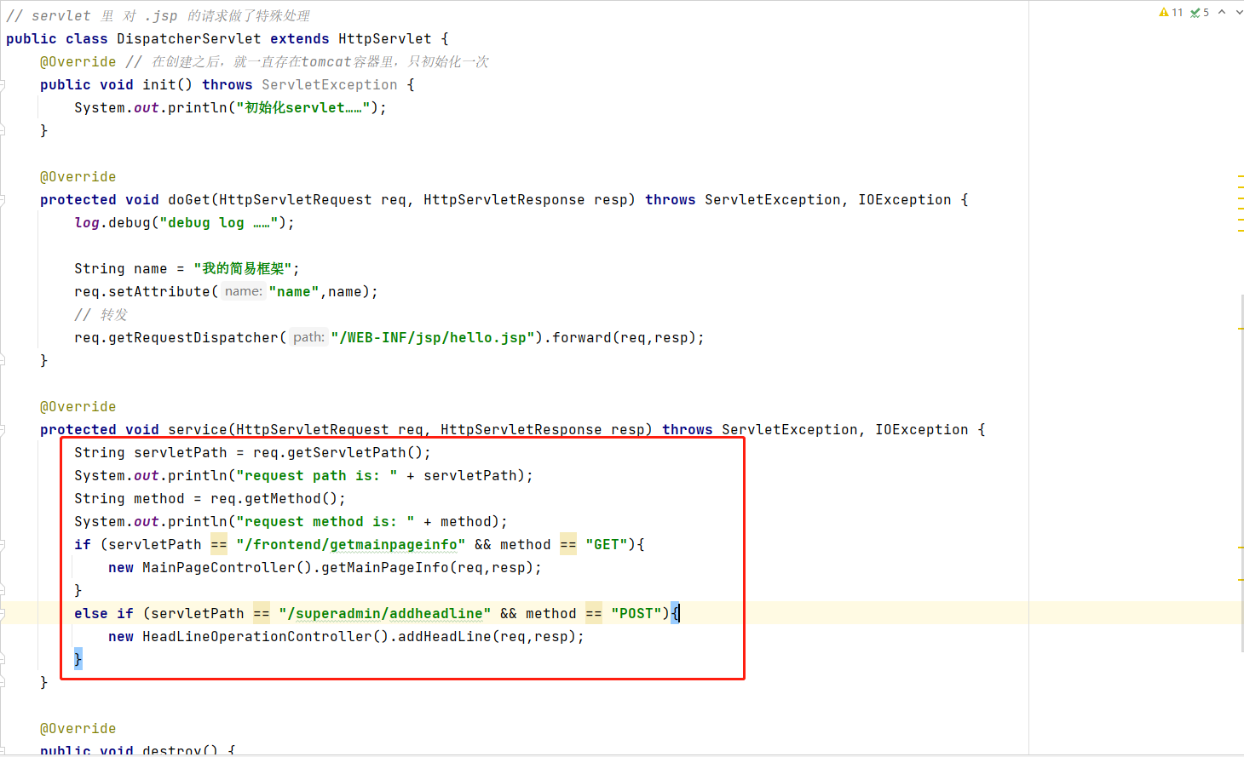
自己模拟一个简单的springboot DispatcherServlet类

